Slide 1
Դիդակտիկա և ինչպես ակտիվացնել լսարանը
Այս ծրագիրը ֆինանսավորում ստացել է Եվրոպական Միության «Հորիզոն 2020 հետազոտություների և նորարարությունների ծրագրից»՝ համաձայն No 785081 պայմանագրի: Հրաժարում պատասխանատվությունից՝ սույն նյութի բովնդակությունը չի արտահայտում Եվրոպական Միության պաշտոնական կարծիքը: Տեղեկատվության և արտահայտված տեսակետների համար պատասխանատվությունն ամբողջությամբ կրում է(են) հեղինակ(ներ)ը:

Slide 2

Մինչ սկսելը – Ինչ է EPC մասնագետների համար նախատեսված մոդուլը (…և ինչ չի ներառում)
Մոդուլը ներառում է՝
Մոդուլը չի ներառում՝
Գործնական ուղեցույց՝ լսարանն ակտիվացնելու և ներգրավելու գործիքներ
ուսանողների տարբեր կարիքները հաշվի առնելու հնարավորություն
Գործնական և հարմար է հնարավորությունների զարգացման նախաձեռնությունների համար
Ակտիվացնող մեթոդների և գործիքների սպառիչ և ամբողջական ցանկ
Գիտական ուսումնասիրություն, որն առանձնացնում է վերապատրաստման նյութի հաղորդման «լավագույն» մեթոդը
Կիրառելիություն բոլոր երկրների դեպքում՝ առանց ներքին պայմանների արտացոլման

Slide 3
Սովորելու արդյունքում
Այս մոդուլի վերջում մասնակիցը կկարողանա՝
  Կիրառել ակտիվացնող մեթոդները՝ իր լսարանին ներգրավելու նպատակով
  Հասկանալ սովորելու ռազմավարությունների տարբեր տեսակները և կարողանալ աշխատել տարբեր ուսանողներից կազմված խմբի հետ
  Կիրառել պլանավորման, իրագործման և դասախոսության մեջ արտահայտման համար գործիքներ
  Ստանալ հետադարձ կապ

Slide 4
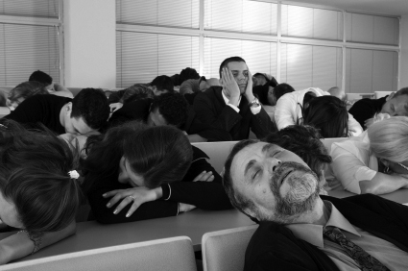
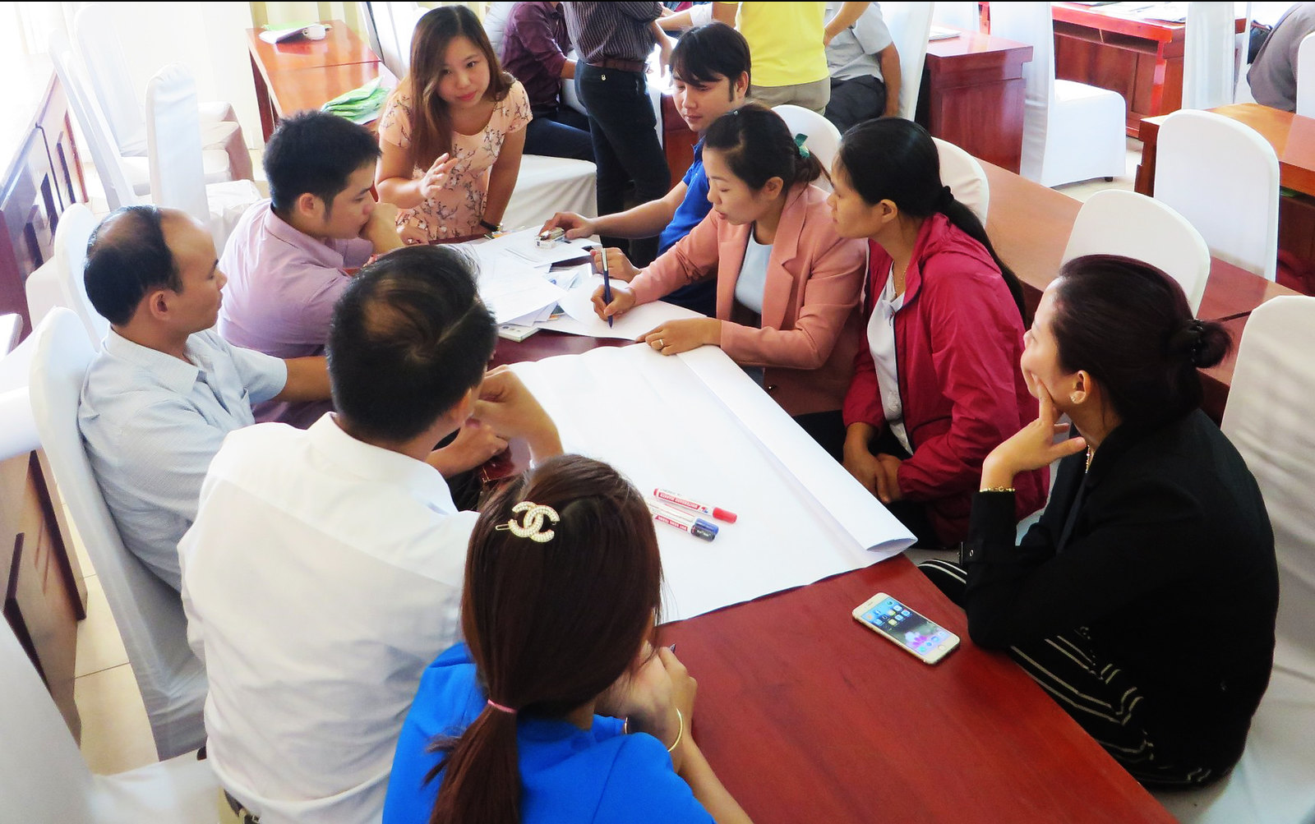
Ինչո՞ւ ենք մենք այստեղ:
Այստեղից դեպի
այստեղ
https://eventuosity.com/recommended-workshops-at-exhibitor-2015/
https://www.flickr.com/photos/cgiarclimate/38879813024

Slide 5

Ուսուցանվող նյութի ամփոփ ներկայացում
1
Ice breakers /սառույցը կոտրող, մտերմացնող մեթոդներ/
2
Ուսուցման տեսություններ
3
Ինչպես կազմել դասախոսություն
4
Ինչպես ակտիվացնել մասնակիցներին
5
Ինչպես ստանալ հետադարձ կապ
6
Մտածել դասախոսության շուրջ

Slide 6
Ուսուցանվող նյութի ամփոփ ներկայացում
1
Ice breakers /սառույցը կոտրող, մտերմացնող մեթոդներ/
2
Ուսուցման տեսություններ
3
Ինչպես կազմել դասախոսություն
4
Ինչպես ակտիվացնել մասնակիցներին
5
Ինչպես ստանալ հետադարձ կապ
6
Մտածել դասախոսության շուրջ

Slide 7
Եկեք կոտրենք սառույցը
Ice breaker-ը կարող է ծառայել որպես ողջույնի, ներածական կամ զրույց սկսելու խոսք
Ինչո՞ւ պետք է օգտվել այդ գործիքից:
  Սկսել համագործակցություն մասնակիցների միջև
  Հիմնավորել դասընթացի բովանդակությունը
  Մարդկանց միավորել՝ անկախ կարգավիճակից, տարիքից, ազգությունից և այլն

Slide 8
Ինչպես կոտրել սառույցը
Իմանալ ավելին գործընկերների մասին (Կարուսել, արագ հանդիպում)
Ի՞նչ է քո անունը:
Ո՞վ է քո սիրելի ուղուցիչը:
Ինչո ՞ւ է նա քո սիրելի ուսուցիչը:
Ո ՞ րն է քեզ համար ամենատպավորիչ ուսումնական փորձառությունը:

Slide 9
Սառույցը կոտրելու տարբեր մեթոդներ
Անձի ներկայացում
Բաժանում խմբերի
Կողքինի հետ հարցազրույց
Flipchart-Parcours /Դասարանային պաստառների ուղի/

Slide 10
Անձի ներկաայցում
Ի՞նչ
Մինչ դասընթացը մասնակիցները հանձնում են հակիրճ ինքնակենսագրականներ
Յուրաքանչյուր ուսանողի ներկայացում 2-ից 3 րոպեում
Ինչպե՞ս
Մասնակիցներին հարցնել օրինակ իրենց կյանքի մասին 3 փաստ, որոնք կապ ունեն դասընթացի հետ
Նախապատրաստական աշխատանքներ
Մտածել, թե ինչ փաստեր կարող են ներկայացնել մասնակիցները
Հավաքել ինքնակենսագրականները ժամանակին և կարդալ մինչ նրանց ներկայացնելը
Տարբերակ՝ ներկայացման մեջ ներառեք Ձեր անձնական հակիրճ ինքնակենսագրությունը:

Slide 11
Անձի ներկաայցում
Մասնակիցներին ասել, որ նախապես հանձնեն հակիրճ ինքանկենսագրություն՝ 3-ից 5 կարևոր փաստերով
Յուրաքանչյուր ուսանողի ներկայացնել ըստ իր ինքնակենսագրության

Slide 12
Բաժանում խմբերի
Ի՞նչ
Մասնակիցները խմբավորվում են ըստ կոնրետ բնորոշումների
Ստանալ ավելի լավ պատկերացումխմբերի կազմի մասին
Ինչպե՞ս
Խմբավորման ընթացքում մասնակիցները հաղորդակցվում են միմյանց հետ
Օրինակ՝ $«շարվել ձախից$
$$աջ՝ ըստ տարիքի»$$
Օրինակ՝ «շարվել ձախից
աջ՝ ըստ տարիքի»
Տարբերակ
Դուք նույնպես կանգնեք շարքում

Slide 13
Բաժանում խմբերի
Ուսանողներին ասել անցնել մեկ բնորոշման (օր.` տարիք) շարքից մյուս շարք
Մտածել մասնակիցների համար հետաքրքիր բնորոշումներ
  Կիսամյակների թիվ
  Հաճախած դասընթացների (նման) քանակը
  Ուսումնական ծրագրերի քանակ
Կարող են խմբավորվել նաև արժեքները և կարծիքները
  Դասակարգեք դրանք «շատ կարևորից» «ընդհանրապես ոչ կարևոր» կամ «շատ բավարարվածից» «ընդհանրապես չբավարարված»
Օրինակներ`
  Ինչպե՞ս է Ձեր տրամադրությունը (կարող եք գրատախտակին գծել սանդղակ` մի ծայրում նկարելով արև,իսկ մյուսում` ամպրոպ և ամպեր)
  Ի՞նչ գիտեք դասընթացի բովանդակության մասին:
  Որքա՞ն հետաքրքիր են դասընթացի կոնկրետ թեմաներ:
Աղբյուր՝www.spielereader.org/spielereader.pdf

Slide 14
Հարցազրույց կողքինի հետ
Ի՞նչ
Մասնակիցներն իրենց կողքինին հարցեր են տալիս
Ինչպե՞սս
Հարցերի օրինակներ
Ուսումնական կիսամյակների քանակ
Տարբերակ
Ավելի մեծ խմբերի դեպքում հարցազրույցը կարելի է անցկացնել 3 հոգանոց խմբերով:
Այնուհետև նրանք իրենց կողքինին ներկայացնում են խմբին
Սպասումները դասընթացից
(Առնչվող) թեմա, որն ամենաշատն է հետաքրքրում
Հաճախե՞լ ես այս թեմային վերաբերող այլ դասընթացների
Իրար ճանաչելու պարզ մեթոդ
Աղբյուր՝http://wirtrainieren.de/werkzeugkoffer/kennenlernen/

Slide 15
Հարցազրույց կողքինի հետ
Ուսանողներին հանձնարարել հարցազրույց անցկացնել իրենց կողքինի հետ, այնուհետև ներկայացնել նրան:
Կարող եք պատրաստել ուղեցույց հարցեր, որոնք ուսանողներին կօգնեն հարցազրույց անցկացնել: Այս մեթոդի կիրառությունը կախված է ուսանողների` հարցազրույց անցկացնելու կարողությունից:

Slide 16
Flipchart-Parcours /Դասարանային պաստառների ուղի/
Ի՞նչ
Մասնակիցներն անցում են Flipchart-Parcours /դասարանային պաստառների ուղու/ հարցերով
Մասնակիցները ճանոթանում են միմյանց հետ
Ինչպե՞ս
Բերել մի քանի պաստառներ և գրիչներ
Տարբերակ
Այս մեթոդը կիրառել մասնակիցների արդեն ձեռքբերած գիտելիքները հաստատելու նպատակով:
Բավականաչափ մեծ սենյակում պաստառների միջև ստեղծել կապող ուղի
Դուք տեղեկանում եք մասնակիցների մասին
Աղբյուր՝http://www.kas.de/wf/de/71.9271/

Slide 17
Flipchart-Parcours /Դասարանային պաստառների ուղի/
Դատարկ դասասենյակոում ստեղծեք Flipchart-Parcours /Դասարանային պաստառների ուղի/:Յուրաքանչյուր պաստառի վրա գրեք մեկ հարց:
Օրինակներ`
  Ի՞նչ ակնկալիքներ ունեք դասընթացից:
  Ո՞ր թեման է Ձեզ համար ավելի հետաքրքիր:
  Ի՞նչ չեք ուզում լսել կամ փորձել:
  Ինչպե՞ս եք ընկալում X թեման?
Մինչ սկսելը մասնակիցներին ներկայացրեք պաստառների ուղու կանոնները`
  Անցնել պաստառների ուղով և ատասխանել յուրաքանչյուր հարցին:
  Բոլոր պատասխանները գրել հենց պաստառի վրա:
  Գրել բանալի բառեր, ոչ ամբողջական նախադասություններ:
  Ավարտելուց հետո նստել:
Յուրաքանչյուր մասնակից ստանում է մարկեր և սկսում քայլել պաստառների ուղով: Պաստառների վրա պատասխանները գրելու ընթացքում մասնակիցներն սկսում են քիչ-քիչ ճանաչել միմյանց:
Երբ բոլոր մասնակիցներն ավարտեն, շարել պաստառները դասարանի առջև և քննարկել պատասխանները: Ուսուցիչը կարող է մասնակիցներին խնդրել բացատրել պատասխանները: Դասընթացի ընթացքում ուսուցիչը կարող է երբեմն անդրադառնալ այդ պատասխաններին:
Աղբյուր՝http://www.kas.de/wf/de/71.9271/

Slide 18
Ուսուցանվող նյութի ամփոփ ներկայացում
1
Ice breakers /սառույցը կոտրող, մտերմացնող մեթոդներ/
2
Ուսուցման տեսություններ
3
Ինչպես կազմել դասախոսություն
4
Ինչպես ակտիվացնել մասնակիցներին
5
Ինչպես ստանալ հետադարձ կապ
6
Մտածել դասախոսության շուրջ

Slide 19
Ուսուցման տեսություններ
Բիհեյվորիստ (արձագանք)
Կոգնիտիվիստ (կիրառություն)
Կոնստրուկտիվիստ (ռեֆլեկտիվություն)
Սոցիալ-կոնստրուկտիվիստ (փոխազդեցություն)
Ոչինչ ավելի կիրառական չէ, քան լավ տեսւթյունը:
Անգամ ավելի կիրառական` չորս տեսություն
Ուստի` ընտրել բոլոր տեսություններից լավագույնը

Slide 20
Բիհեյվորիստ – Կրկնությունն է էական
Ուսուցումը ներկայացվում է որպես վարքագծային արտաքին փոփոխություն, որը ձեռքբերվում է ամրապնդման և կրկնության արդյունքում:
Ուղեղի գործառույթը տեսության մեջ ներգրավելու ոչ մի փորձ
Ուսուցիչը պատասխանատու է խթանող վերահսկողության, ուսանողների պատասխանի համար:
Ճիշտ խթանման արդյունքում ուսանողները ճիշտ լուծում են խնդիրը:
Կիրառողների խորհուրդները`
Ստանալ ուղիղ հետադարձ կապ
Կրկնել մինչև ուսանողները կարողանան լուծել խնդիրը
Կիրառել դրական ամրապնդում

Slide 21
Կոգնիտիվիզմ – Պարզությունն է էական
Կիրառողների խորհուրդները`
Պլանավորել ուսումնական նյութեր, որոնք հեշտ է հասկանալ,
Հաշվի առնել տեղեկատվության ծավալը և ուսանողների կարողությունները
Ուսուցումը ներկայացվում է որպես գիտելիքի ձեռքբերում
Բազմաթիվ ենթատեսություններ բացատրում են տեղեկատվության ընդունումը, մշակումը, կազմակերպումը և վերարտադրությունը
Ուսուցիչը պարտավոր է տեղեկատվությունն այպես ներկայացնել, որ ուսանողները կարողանան մշակել
Ուսանողները հետևում են ուսուցչի հրահանգներին

Slide 22
Կոնստրուկտիվիստ – առնչությունն է էական
Ուսուցումը ներկայացվում է որպես իրականության կառուցում` ելնելով յուրաքանչյուրի անձնական փորձից
Ուսանողները պետք է տեղեկատվությունը համակցեն իրենց անձնական փորձի հետ և ստեղծեն գիտելիք
Ուսուցիչներին խորհուրդ է տրվում ուսանողներին իրենց փոձի վրա հիմնելու ազատություն տալ
Կիրառողների խորհուրդները`
Կիրառել ակտիվացնող մեթոդներ
Ուսուցմանը մոտենալ խնդիրներ լուծելու տեսանկյունից
Հաշվի առնել համատեքստը և տարբեր հեռանկարները

Slide 23
Սոցիալ-կոնստրուկտիվիստ – փոխազդեցությունն է էական
Ի տարբերություն ուսուցման կոնստրուկտիվիստական տեսությունների սոցիալ-կոնստրուկտիվիստական տեսությունները կենտրոնանում են ոչ թե դիտարկման, այլ փոխազդեցության վրա
Սա կարող է իրականցվել խմբային քննարկումների միջոցով
Կիրառողների խորհուրդները`
Կենտրոնանալ ուսանողների շփման և ոչ միայն դիտարկման վրա
Մասնակիցները պետք է ակտիվ լինեն

Slide 24
Ուսւցանվող նյութի ամփոփ ներկայացում
1
Ice breakers /սառույցը կոտրող, մտերմացնող մեթոդներ/
2
Ուսուցման տեսություններ
3
Ինչպես կազմել դասախոսություն
4
Ինչպես ակտիվացնել մասնակիցներին
5
Ինչպես ստանալ հետադարձ կապ
6
Մտածել դասախոսության շուրջ

Slide 25
Ինչպես կազմել դասախոսություն – մեկնարկային հարցեր
Ինքներդ Ձեզ տվեք հետևյալ հարցերը`
Որքա՞ն մեծ է մասնակիցների խումբը:
Ի՞նչ մասնագիտական հենք ունեն մասնակիցները:
Ի՞նչ գիտելիքներ և գործնական փորձ ունեն մասնագետները:
Ինչու՞ են մասնակիցները հաճախում դասախոսությանը:
Ինչպիսի՞ն կլինի մասնակիցների անձնական շահագռգռվածությունն այս միջավայրում:
Որտե՞ղ է կայանում հանդիպումը:
Ինչպիսի՞ն են տարածական պայմանները:
Որքա՞ն արդյունավետ ժամանակ ունեք դասախոսության համար:
Ի՞նչ կազմություն ունի խումբը: Մասնակիցների տարիքը: Ո՞վ է առաջնորդը, որն ունի ազդեցություն: Խմբում դրական կամ բացասական մթնոլորտ:
Որո՞նք են արտաքին շահագրգիռ կողմերը: Որո՞նք են վերջիններիս ակնկալիքները:
(մասեր Heimann et. al., 1979 -ից– Բեռլինի մոդել` կառուցվածքի վերլուծություն)

Slide 26
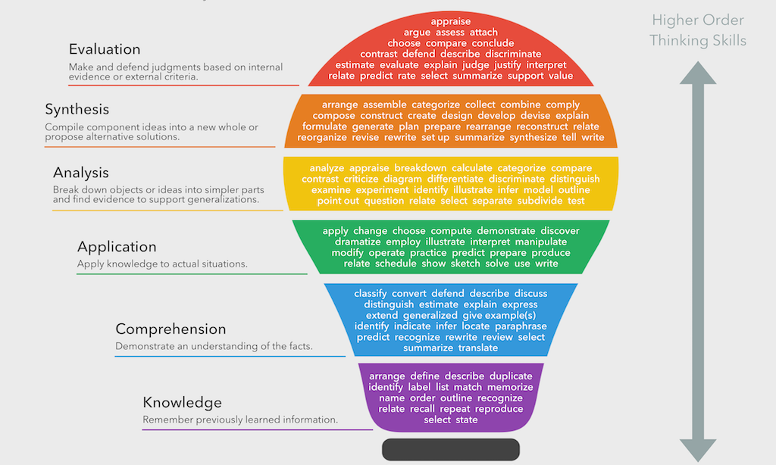
Ինչպես կազմել դասախոսություն – դասընթացի արդյունքում
Մոդուլի վերջում ուսանողը կկարողանա…
Բլում, Բ.Ս. (1956):
«Կրթական նպատակների դասակարգում, դասագիրք I` Իմացական տիրույթ»:
Նյու Յորք, Դավիթ Մքքեյ Քո Ինք.
Տեսանյութ՝
Բարձրագույն մտածողության հմտություններ
Bloom, B. S. (1956). "Taxonomy of Educational Objectives, Handbook I: The Cognitive Domain." New York: David McKay Co Inc.
video:
https://www.youtube.com/watch?v=ayefSTAnCR8
Գնահատել
Ելնելով ներքին փաստերից և արտաքին չափանիշներից անել եզրակացություններ և դրանք պաշտպանել
Սինթեզ
Բաղադրիչ գաղափարները հավաքել մեկ նոր խմբում կամ առաջարկել այլընտրանքային լուծումներ
Վերլուծություն
Առարկաները կամ գաղափարները բաժանել ավելի պարզ մասերի և գտնել փաստեր՝ ընդհանրացումը հիմնավորելու նպատակով
Կիրառություն
Գիտելիքները կիրառել փաստացի իրավիճակներում
Ընկալում
Արտահայտել փաստերի ընկալումը:
Գիտելիք
Հիշել նախկինում սովորած տեղեկատվությունը:
https://www.teachthought.com/learning/what-is-blooms-taxonomy-a-definition-for-teachers/

Slide 27
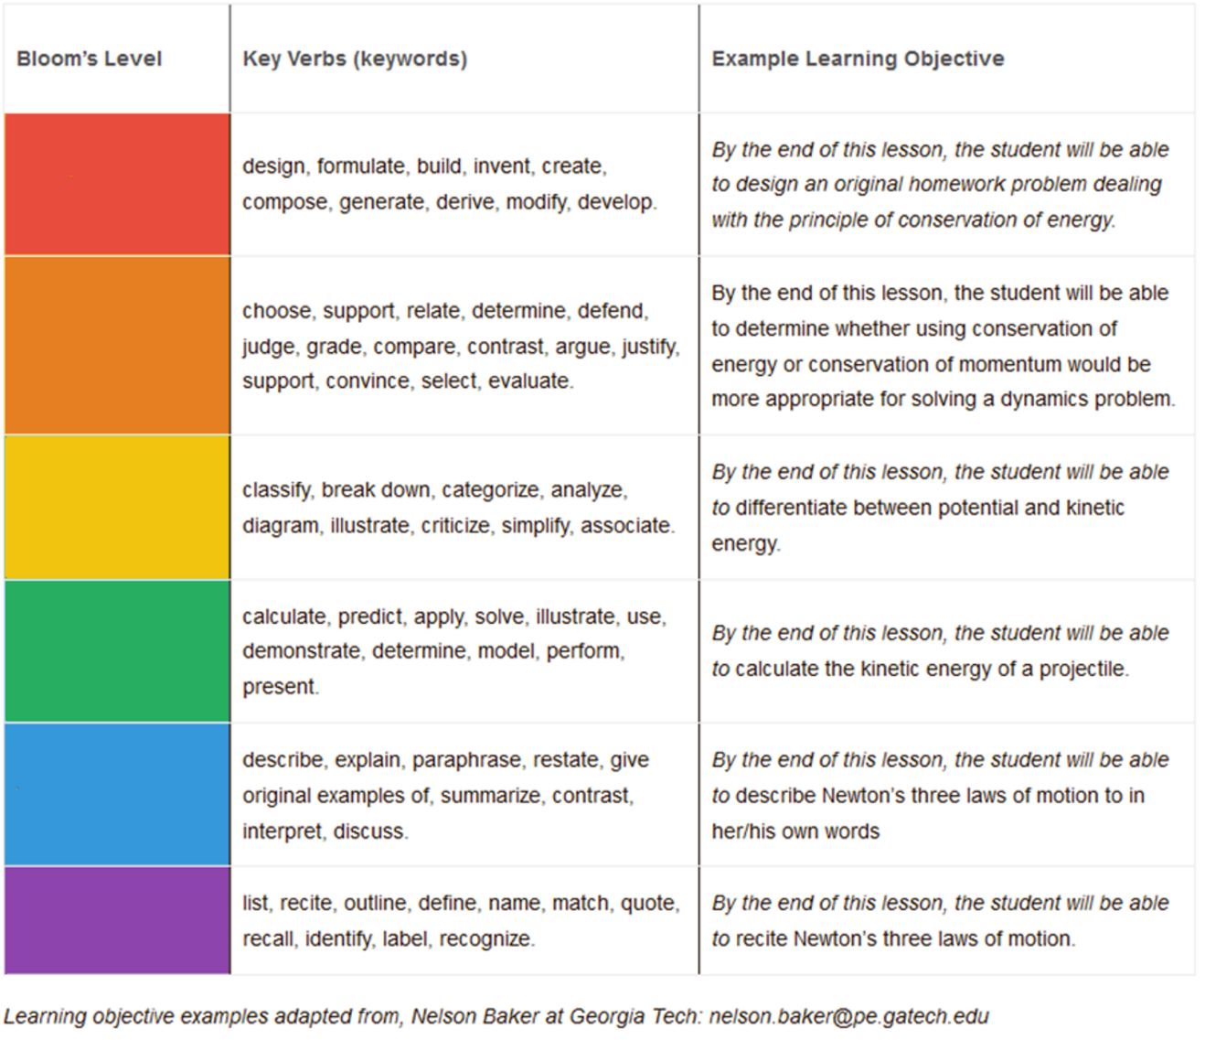
Ինչպես կազմել դասախոսություն – դասընթացի արդյունքում (օրինակներ)
Բլումսի մակարդակ
Բանալի բառեր
Դասընթացի նպատակի օրինակներ
Նախագծել, ձևակերպել, կառուցել, հնարել, ստեղծել, կազմել, բխել, փոփոխել, մշակել
Այս դասի ավարտին ուսանողները կկարողանան կազմել յուրօրինակ տնային խնդիր, որը վերաբերում է էներգիայի պահպանման օրենքին
Կազմել
Ընտրել, աջակցել, կապել, սահմանել, պաշտպանել, դատել, դասակարգել, համեմատել, հակադրել, վիճել, արդարացնել, աջակցել, համոզել, ընտրել, գնահատել,
Այս դասի ավարտին ուսանողները կկարողանան սահմանել՝ արդյոք էներգիայի պահպանության կամ մոմենտի պահպանության օրեքի կիրառությունն ավելի նպատակահարմար կլինի դինամիկայի խնդիրների լուծման համար
Գնահատել
Դասակարգել, մասնատել, դասերի բաժանել, վերլուծել, դիագրամ կազմել, ցուցադրել, քննադատել, պարզեցնել, կապակցել
Այս դասի ավարտին ուսանողները կկարողանան տարբերակել պոտենցիալ և կինետիկ էներգիաները
Վերլուծել
Հաշվակել, կանխատեսել,, լուծել, ներկայացնել, կիրառել, ցուցադրել, սահմանել, մոդելավորել, կատարել, ներկայցնել
Այս դասի ավարտին ուսանողները կկարողանան հաշվարկել նռնակի կինետիկ էներգիան
Կիրառել
Նկարագրել, բացատրել, վերաձևակերպել, վերահաստատել, բերել ամփոփման յուրօրինակ օրինակներ, հակադրել, մեկնաբանել, քննարկել
Այս դասի ավարտին ուսանողները կկարողանան իրենց բառերով սահմանել Նյուտոնի երեք օրենքը շարժման վերաբերյալ
Հասկանալ
Հիշել
Թվարկել, անգիր ասել, համառոտ շարադրել, անվանել, համապատասխանեցնել, մեջբերել, հիշել, նույնականացնել, պիտակել, ճանաչել
Այս դասի ավարտին ուսանողները կկարողանան անգիր ասել Նյուտոնի երեք օրենքները
Ուսուցման նպատակների օրինակները վերցված են
Աղբյուր՝https://tips.uark.edu/using-blooms-taxonomy/

Slide 28
Ինչպես կազմել դասախոսություն - կառուցվածք
Յուրաքանչյուր դասախոսություն պետք է կազմվի մակրո և միկրո մակարդակներում
Մակրո՝ Դասախոսության ժամանակի պլանավորում՝ ուսուցման նպատակների իրականացման համար
  Կազմված մեկ ամբողջ կամ երկու կես դասաժամից
  Տարածվում է ամբողջ կիսամյակի վրա
  [տես սլայդի սկզբում տրված հարցերը]
Միկրո՝ դիդակտիկ նյութեր՝ ուսուցման նպատակների իրականացման համար
  Հետևյալ չափերի մշակում՝ ժամանակ, անուն, նկարագրություն, նյութ, նշումներ
  [օրինակները տես հաջորդիվ]

Slide 29
Ինչպես կազմել դասախոսություն - կառուցվածք
Ժամանակ | Բաղադրիչ | Նկարագրություն | Կառուցվածք | Նյութ | Նշումներ/Աղբյուրներ
3’ | Ներածություն | Դիդակտիկան է էական | Դասախոս | Սլայդ 2
15’ | Կոտրել սառույցը– արագ հանդիպում/կարուսել | Արագ հանդիպումների/կարուսելի եռափուլ 3’ վարժության ընթացքում պետք է քննարկվեն հետևյալ հարցերը (TLAC հոդվածի բացատրությունը պետք է թարգմանվի) Ի՞նչ է քո անունը: Ո՞վ է քո սիրելի ուսուցիչը: Ինչու՞ է նա քո սիրելի ուսուցիչը: Ո՞րն է քեզ համար ամենատպավորիչ ուսումնական փորձառությունը: | Արագ հանդիպում Հանդիպման սենյակի միջավայրը | Սլայդ 3-4 և քարտեր, ինքնասոսնձվող թերթիկներ | TLAC թարգամնություն http://www.classtools.net/blog/using-speed-dating/ https://www.uni-due.de/imperia/md/images/zfh/mentoring-tutorien/speed_dating.pdf
10’ | Ինչպես կոտրել սառույցը | Բացատրել սառույցը կիոտրելու նպատակով կիրառվող տարբեր օրինակներ (անձի ներկայացում, ներածություն, խմբավորում, հարցազրույց կողքինի հետ, Flipchart Parcour) | Դասախոսություն | Սլայդ 5 | TLAC նոր գլուխ 2
5’ | Ուսուցման տեսություններ | Բացատրել ուսուցման տարբեր տեսությունները և կիրառել «Ուսուցման տեսություններ» նյութը | Դասախոսություն | Սլայդներ 6-11 | TLAC նոր գլուխ “Ուսուցման տեսություններ”
15’ | Ուսումնական փաստաթղթեր | Բացատրել դասախոսության ուսուցման նպատակների մասին մտածելու կարևորությունը, բացատրել Բլումի դասակարգումը և ցուցադրել տեսանյութը՝ https://www.youtube.com/watch?v=ayefSTAnCR8 և/կամ SOLO դասակարգումը (Բիգս) https://www.youtube.com/watch?v=uDXXV-mCLPg | Դասախոսություն և վիդեո | 4 Սլայդներ | https://www.youtube.com/watch?v=ayefSTAnCR8 http://www.johnbiggs.com.au/academic/solo-taxonomy/
10’ | Դասամիջոց | Դասամիջոց անել և սուրճ/թեյ խմել |  | Թեյ/սուրճ և թխվածքաբլիթներ

Slide 30
Ինչպես ակտիվացնել մասնակիցներին

Slide 31
Ակտիվացնող մեթոդներ– World Cafe
Գաղափարների զարգացում խմբերում
Ինչպե՞ս
Ստեղծել խմբերով քննարկման համար հարմարավետ տեղ
Տարբերակ
Քննարկման համար հատկացված ժամանակը և խմբերը կարող են փոփոխվել
3 քսան րոպեանոց քննարկում 4 հոգանոց խմբերով
Տրամադրել սեղաններ՝ գրիչներով և տետրերով
Միախառնել խմբերը և կիսվել գիտելիքներով
Ի՞նչ
Ե՞րբ
Խումբ՝ 15-60 անձ
Համակցել բովանդակության քննարկումը և խմբերի ակտիվացումը (թեմա սկսել կամ ամփոփել) ներառյալ՝ քննարկման փաստաթղթերը
Ժամանակ՝ 1ժ-ից ավելի
Առավ.՝ խորը քննարկում, ուսանողները սովորում են միմյանցից
Թեր.՝ ժամանակատար է, պետք է նախապատրաստվել, ուսանողները պետք է ունենան նախնական գիտելիքներ
Աղբյուր՝https://www.youtube.com/watch?v=_0d0Gybq-l0

Slide 32
Ակտիվացնող մեթոդներ– World Cafe
Սեղանները դասավորել ինչպես սրճարանում
  Յուրաքանչյուր սեղանի շուրջ դնել 5-ից ոչ ավել աթոռ
Կազմակերպել 20 րոպե տևողությամբ քննարկման 3 փուլ
  Յուրաքանչյուր փուլում մասանկիցներին տալ քնարկման համար մեկ հարց
  Յուրաքանչյուր փուլից հետո սեղանի շուրջ մնում է մեկ մասնակից
  Խմբի մյուս անդամները նստում են այլ սեղանների շուրջ
  Սեղանի մոտ մնացած մասնակիցը խմբի նոր անդամներին ներկայացնում է, թե ինչ է քննարկվել նախորդ փուլում
Վերջում առանձին մասնակիցներ ամբողջ խմբին են ներկայացնում քննարկումների վերաբերյալ իրենց տեսակետները
Աղբյուր՝https://www.youtube.com/watch?v=_0d0Gybq-l0

Slide 33
Ակտիվացնող մեթոդներ- Ակվարիում
Ի՞նչ
Մի փոքր խումբ քննարկում է թեման, մյուսները՝ հետևում են
Ինչպե՞ս
Կենտրոնում 4-5 աթոռով շրջան կազմել
Տարբերակ
Արտաքին շրջանի մասնակիցներին ներգրավելու տարբեր մեթոդներ կան (հյուրի աթոռ, քվեարկություն…)
Ժամաանակ առ ժամանակ մյուսները ունենում են մասնակցության հնարավորություն
Ե՞րբ
Կիրառել այն ուսանողներին գործնական բանավեճի միջոցով ակտիվացնելու նպատակով
Ժամանակ՝ նվազագույնը 30 ր.
Առավ.՝ շատ է կենտրոնանում քննարկման և զրուցակցի փոփոխության վրա
Թեր.՝ խմբի ներսում պահանջվում է կարգապահություն
Կազմել ավելի մեծ շրջան մնացած մասնակիցների համար (Ակվարիումաձև)
Խումբ՝ 20-40 անձ
Աղբյուր՝https://www.youtube.com/watch?v=xkWl9b0FZSE

Slide 34
Ակտիվացնող մեթոդներ- Ակվարիում
Բանախոսների և լսարանի միջև չկա տարբերակում
Ուշադրություն՝ ինտրովերտները կարող են վարանել խոսել
  Նրանց ներգրավելու համար խնդրեք գրել իրենց կարծիքը մինչ քննարկումները սկսելը
  Քննարկման ընթացքում տալ տեղում քվեարկության հարցեր
Աղբյուր՝https://www.youtube.com/watch?v=xkWl9b0FZSE

Slide 35
Ակտիվացնող մեթոդներ- Խաչբառ
Ի՞նչ
Փոքր հարցաշարերը մասնակիցներին շահագրգռում են ծանոթանալ բովանդակությանը և հնարավորություն են տալիս պատկերացում կազմել ուսանողների գիտելիքների պակասի վերաբերյալ
Ինչպե՞ս
Որոշ հարցեր բովանդակության վերաբերյալ
Ե՞րբ
Կիրառել որպես անանձին ակտիվացնող մեթոդներ
Խումբ՝ ճկուն/չափելի
Ժամանակ՝ նվազագույնը 10 ր.
Առավ.՝ կարճ և պարզ է կիրառության համար
Թեր.՝ պետք է նախապատրաստվել (կազմել Խաչբառ)
Տարբերակ
Սկզբում ստացեք ուսանողների գիտելիքների վերաբերյալ հետադարձ կապ
Դասընթացի ընթացքում գնահատեքուսանողների ուսումնառության գործընթացը, վերջում ուսանողներին իրենք իրենց նքագնահատելու հնարավորություն տվեք
Առավել բարդ հարցերի դեպքում կարող եք կիրառել թվային քվեարկության համակարգերը
Աղբյուրներ՝ http://www.eclipseԽաչբառ.com/

Slide 36
Ակտիվացնող մեթոդներ- Խաչբառ
Կազմեք խաչբառ այստեղից՝ http://www.eclipsecrossword.com/
Բաժանել ուսանողներին որպես դասարանական կամ տային աշխատանք
Արդյունքները համեմատել դասարանում

Slide 37
Ակտիվացնող մեթոդներ- Ջիգսոու
Ի՞նչ
Բովանդակությունը բաժանվում է երկու թեմայի
Ինչպե՞ս
Փոքր խմբերը մեկին ուղարկում են սովորելու թեմայի վերաբերյալ մյուս խմբերի ներկայացուցիչների հետ
Տարբերակs
Ավելացնել կատարողականի վերաբերյալ վերլուծություն
Փոքր խմբերի դեպքում պետք է ներկայացուցիչների կամ զույգերի թիվը կրկնապատկել
Մասնակիցները հանդես են գալիս որպես սովորողներ և ուսուցիչներ
Ե՞րբ
Կիրառեք այն՝ ուսանոների դերը որպես ուսուցիչ խթանելու նպատակով
Խումբ՝ 10-30 անձ
Ժամանակ՝ նվազագույնը45 ր.
Առավ.՝ գիտելիքի փոխանցում և ուսանողի՝ որպես ուսուցիչ դերի խթանում
Թեր.՝ պետք է կարգապահություն խմբում
Աղբյուր՝https://en.wikipedia.org/wiki/Ջիգսոու_(teaching_technique)

Slide 38
Ակտիվացնող մեթոդներ- Ջիգսոու
Ջիգսոու մեթոդի համար կարդալ հետևյալ հրահանգները (https://en.wikipedia.org/wiki/Ջիգսոու_(teaching_technique))
Այս մեթոդը կիրառական է բարդ թեմաների դեպքում
Դրա հիմնական սկզբունքը թեմայի վերաբերյալ գիտելիք ստանալը փոխարինվում է դա այլ ուսանողների փոխանցելով
Ուսանողները միևնույն ժամանակ ուսուցիչներ են
Աղբյուր՝https://en.wikipedia.org/wiki/Ջիգսոու_(teaching_technique)

Slide 39
Ակտիվացնող մեթոդներ– Panel Discussion
Ի՞նչ
2-4 մասնակից պատրաստում են 2-3 գիտական տեքստ և կառուցում ու պլանավորում պանելային
Ինչպե՞ս
Յուրաքանչյուր փուլում կարգավորում է մասնակիցների խմբերից մեկը
Մասնակիցները կարող են տալ հարցեր և մեկնաբանություններ անել
Տարբերակs
Քննարկումների պանելը կարող է տարբեր մեծության լինել
Ե՞րբ
Խումբ՝ 10-30 անձ
Ժամանակ՝ նվազագույնը 30 ր.
Առավ.՝ կոնկրետ խբբի քննարկման վրա շատ կենտրոնացում
Թեր.՝ որոշ ուսանողներ երբեմն պարզապես հետևում են
կիրառել ուսանողներին գործնական բանավեճերի միջոցով ակտիվացնելու նպատակով
Աղբյուր՝https://www.Սլայդshare.net/maheswarijaikumar/panel-discussion-92749665

Slide 40
Ակտիվացնող մեթոդներ– Պանելային քննարկում
Կարդալ հետևյալ սլայդը՝ https://www.Սլայդshare.net/maheswarijaikumar/panel-discussion-92749665
Այս մեթոդը հնարավորություն է տալիս ուսանողներին սովորել ինչպես՝
  Հասկանալ և քննադատել տեսությունները
  Ձեռք բերել տարբեր գիտելիքներ
  Պատրաստել և մասնակցել գիտական բանավեճերի լսարանի հետ
  Որպես ակտիվացնող մեթոդ մեզ հետաքրքրում է կրթության վերաբերյալ պանելային քննարկումը
Չպետք է շփոթել փորձագետների հանրային պանելային քննարկման հետ
Աղբյուր՝https://www.Սլայդshare.net/maheswarijaikumar/panel-discussion-92749665

Slide 41
Ինչպես ավարտել դասախոսությունը – Կանխատեսումների ամփոփում
Ավարտել դասախոսությունը ամփոփումով, որպեսզի մասնակիցներին օգնեք ըմբռնել բովանդակությունը
  Կրկնել դասընթացի երեք հիմնական ուղերձը
  Ակտիվ շարունակել՝ մասնակիցներին շահագրգռելով կրկնել բովանդակությունը Ձեզ հետ միասին
Վերջում կրկնել կառուցվածքը, սովորած հիմնական դասերը և տրամադրել հաջորդ դասի ամփոփ նկարագիրը

Slide 42
ինչպես ավարտել դասախոսությունը– հարցեր/հանձնարարություններ
Դասախոսությունն ավարտել ամփոփող հարցով կամ հետազոտության հանձնարարությամբ՝ մինչև մյուս դասը մասնակիցներին ներգրավված պահելու համար
Սա մասնակիցներին առարկայի մասին մտածեկու հնարավորություն է տալիս
Տալ մեկ կամ ավել համապատասխան հարց կամ հանձնարարություն՝ դասախոսության հետ կապված

Slide 43
ինչպես ավարտել դասախոսությունը– Մեջբերումներ, անեկդոտներ և հումոր
Դասախոսությունն ավարտել մեջբերմամբ: Համոզվել, որ այն ուղղակի կապ ունի դասախոսության բովանդակության հետ
Դասախոսության բովանդակության վերաբերյալ կարճ պատմվածքը կարող է օգնել հիշել դասախոսությունը
Հումոր անելիս ուշադիր լինել, որ լսարանը հասկանա թեմայի հետ առնչությունը
Աղբյուրներ՝
https://www.briantracy.com/blog/public-speaking/how-to-end-a-speech-the-right-way/
https://www.quickanddirtytips.com/business-career/public-speaking/5-great-ways-to-end-a-speech

Slide 44
Ուսւցանվող նյութի ամփոփ ներկայացում
1
Ice breakers /սառույցը կոտրող, մտերմացնող մեթոդներ/
2
Ուսուցման տեսություններ
3
Ինչպես կազմել դասախոսություն
4
Ինչպես ակտիվացնել մասնակիցներին
5
Ինչպես ստանալ հետադարձ կապ
6
Մտածել դասախոսության շուրջ

Slide 45
Ինչպես ստանալ հետադարձ կապ – Արձանագրությունների թերթիկ
Ի՞նչ
Համոզվել, որ մասնակիցները կարդացել են հանձնարարված տեքստերը
Ինչպե՞ս
Տալ 2-3 բաց հարց՝ հանձնարաված տեքստերի վերաբերյալ
Ե՞րբ
Ստանալ հետադարձ կապ բովանդակության վերաբերյալ
Ժամանակ՝ նվազագույնը 20 ր.
Առավ.՝ հիմնված է բովանդակության վրա
Թեր.՝ հիմնված չէ «տրամադրության» վրա
Ստանալ հետադարձ կապ մասնակիցների գիտելիքների վերաբերյալ
Մասնակիցները գրում են կարճ պատասխաններ
Դասընթացի ընթացքում հավաքել պատասխանները
Աղբյուր՝https://learn.wu.ac.at/tlac/feedback_ր.ute

Slide 46
Ինչպես ստանալ հետադարձ կապ– Արձանագրությունների թերթիկ
Հստակ առանձնացնել ակնկալիքները
  Վերջնաժամկետ
  Երկարություն
  Արդյոք թղթերը պետք է հավաքվեն
  Ներկայացվեն անանուն
Առավելություն՝ լսում եք բոլոր ուսանողներին, ոչ թե միայն մի քանիսին
  Մասնավորապես՝ լուռ ուսանողներին
Կարող եք հարցնել դասընթացի բովանդակության ըմբռնման մասին
Հավելյալ տեղեկատվության համար՝
  https://www.youtube.com/watch?v=NHC60vXCARY

Slide 47
Ինչպես ստանալ հետադարձ կապ– Բարոմետր
Ինչպե՞ս
Ստեղծել մասնակիցների տրամադրության համար սանդղակ
Ո՞ւմ համար
Ուսուցիչները կարող են գնահատել մասնակիցների տրամադրությունը
Հայտնաբերել խմբի խնդիրները
Ե՞րբ
Ժամանակ՝ նվազագույնը 20 ր.
Առավ.՝ կախված է տրամադրությունից
Թեր.՝ դժվար է պատասխանել բովանդակությանը վերաբերող հարցերին
Ստանալ տրամադրության վրա հիմնված հետադարձ կապ
Մասնակիցներն արտահայտում են իրենց տրամադրությունը սանդղակի վրա ինքնասոսնձվող կետեր փակցնելով
Հարցնել՝ արդյոք բարոմետրն արտահայտում է ոչ տրամաբանական արդյունքներ
Հարցնել մասնակիցների բավարարվածության մասին
Մասնակիցները կարող են իրենք գնահատել իրենց տրամադրությունը և ստանալ ամբողջական պատկեր
Աղբյուր՝https://learn.wu.ac.at/tlac/feedback_barometer

Slide 48
Ինչպես ստանալ հետադարձ կապ– Բարոմետր
Ստեղծել մինչ դասախոսությունը մասնակիցների տրամադրությունը չափող սանդղակով պաստառ
Մասնակիցները նշում են իրենց տեղը ինքնասոսնձվող կետերով
Հարցնել ուսանողներին՝ արդյոք բարոմետրի արդյունքները համապատասխանում են իրենց ակնկալիքներին, այնուհետև ավելացնել սեփական կարծիքը

Slide 49
Ուսւցանվող նյութի ամփոփ ներկայացում
1
Ice breakers /սառույցը կոտրող, մտերմացնող մեթոդներ/
2
Ուսուցման տեսություններ
3
Ինչպես կազմել դասախոսություն
4
Ինչպես ակտիվացնել մասնակիցներին
5
Ինչպես ստանալ հետադարձ կապ
6
Մտածել դասախոսության շուրջ

Slide 50
Մտածել դասախոսության շուրջ
Դասախոսության պլանավորման ժամանակ ներառել նաև մտածելու համար նախատեսված ժամանակ
Կրկին մտածել մեկնարկային հարցի շուրջ. արդյո՞ք ճիշտ էին ենթադրությունները:
Կրկին մտածել դասախոսության կառուցվածքի մասին. Փոփոխություններ անհրաժե՞շտ են:
  Ժամանակի բաշխում
  Արդյո ՞ք դասախոսության կառուցվածքի բաղադրիրչները կարող են համարվել պլանավորված: Փոխել, բաց թողնել, փոփոխել կամ ավելացնել բաղադրիչներ:
  Արդյո ՞ք լավն է սենյակի տեխնիկական հագեցվածությունը և դասավորությունը:
  Արդյո ՞ք նյութերն (ԶԼՄ-ներ, տպված նյութեր, սլայդներ …) օգտակար էին:
  Արդյո ՞ք մասնակիցներն ակտիվ էին: Ինչո՞ւ, ինչո՞ւ ոչ:
Աղբյուրներ՝ Heimann et. al., 1979 – Berlin Model
Wolfgang Schultz (1997)
https://en.wikipedia.org/wiki/Berlin_Model

